Slide 1
進捗報告

Slide 2
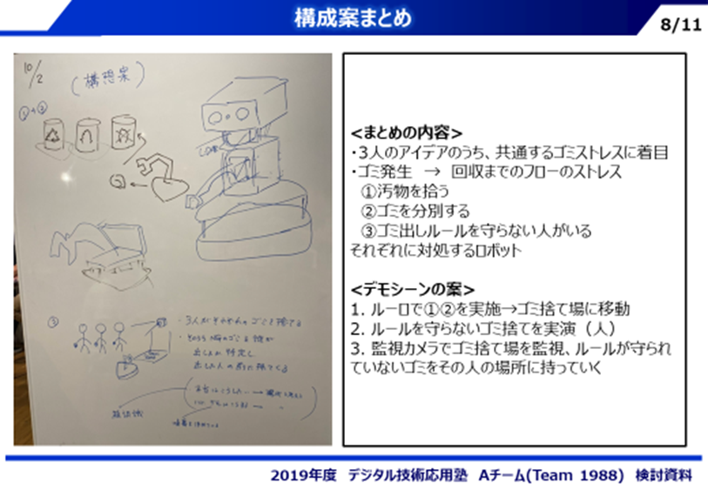
前回の振り返り
コメント
・まずデモをみせてアジャイル的な開発を
・wow感がない

Slide 3
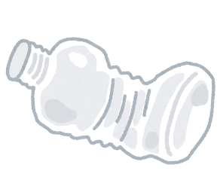
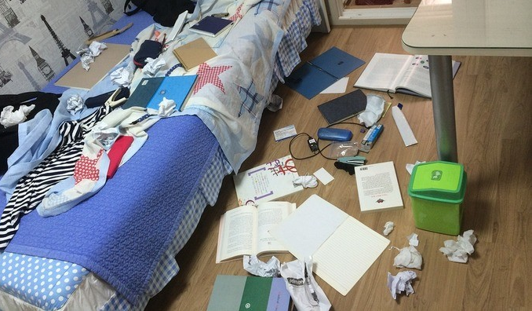
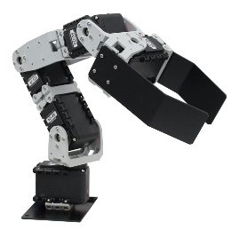
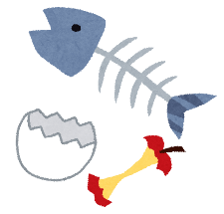
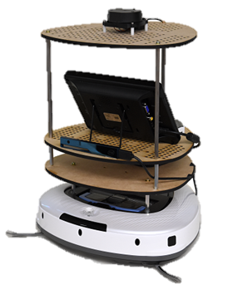
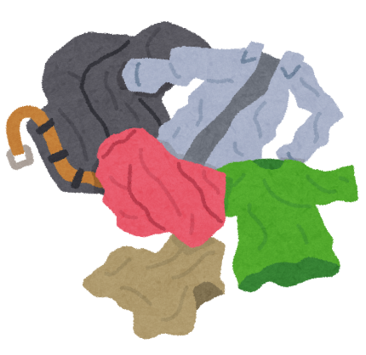

Slide 4
把持
・対象物を把持
- 認識結果から動作を決定
探索
移動
物体
検出/認識
目標
接近
検出結果
・部屋内を自律移動
- Lidarで障害物を検知して回避
- カメラ画像から探索済みを判定
- 未探索のエリアに移動
・物体を検出して目的地を設定
- RGBから物体を検出/認識
- depthデータから3次元座標を算出
・部屋内を自律移動
- Lidarで障害物を検知して回避

Slide 5
探索
costmap
[OccupancyGrid]
ROI map
[OccupancyGrid]
目的地設定
[Pose]
＋
Lidarの情報から生成
移動履歴、
デプスカメラの情報から生成
未探索エリアに移動
課題：
① ＲＯＩを正しく反映する座標系の作成
② 探索時の目的地設定アルゴリズム
③ 障害物回避行動の適正化

Slide 6
物体
検出/認識
Target:各objを認識、判別して、objのnameと三次元座標をruloに送信
obj
Obj[bottle][x,y,z]
rulo
カメラ検知結果を送信
Obj[bottle][x,y,z]
obj
realsense
obj
obj

Slide 7
送信機能以外の部分は、下図のように、realsenseとyoloを用いてリアルタイムで実現できました
物体
検出/認識
①
②
realsense
yolo
Obj [name]
Obj [2次元座標]
RGB画像
Obj認識
③
送信
rulo
Depth画像
各画像素のdepth情報
Targetに必要な認識性能が満たしていません
新たなweightを作成する必要がある
＃ゴミ種類の学習
課題：
① 認識性能を向上するため、yoloの学習環境を用いてweightを作成
② 検知fpsを向上する
- RGB画像をresizeしてからyolo応用
- ROI領域を設定
③ RGB画像とDepth画像の同期
他のセンサーやruloの制御に合わせて、検知fpsが十分かどうかを確認必要
＃現状はZBOXで17fps前後
RGB画像とdepth画像のタイミングのずれがありそう
リングバッファやTimestampなどで、同期する必要がある

Slide 8
デモ（ビデオ）

Slide 9
探索
costmap
[OccupancyGrid]
軌跡
[OccupancyGrid]
目的地設定
[Pose]
＋
Lidarの情報から生成
移動履歴、
デプスカメラの情報から生成
未探索エリアに移動
デモ（実機）

